Slide 1
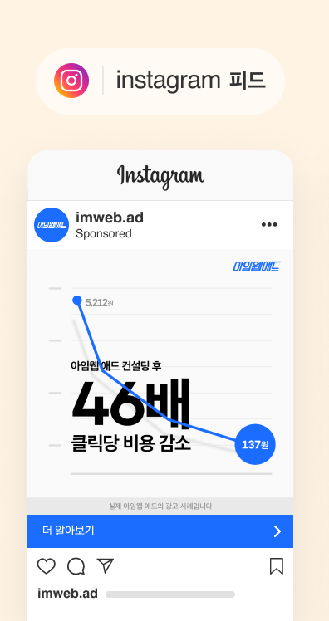
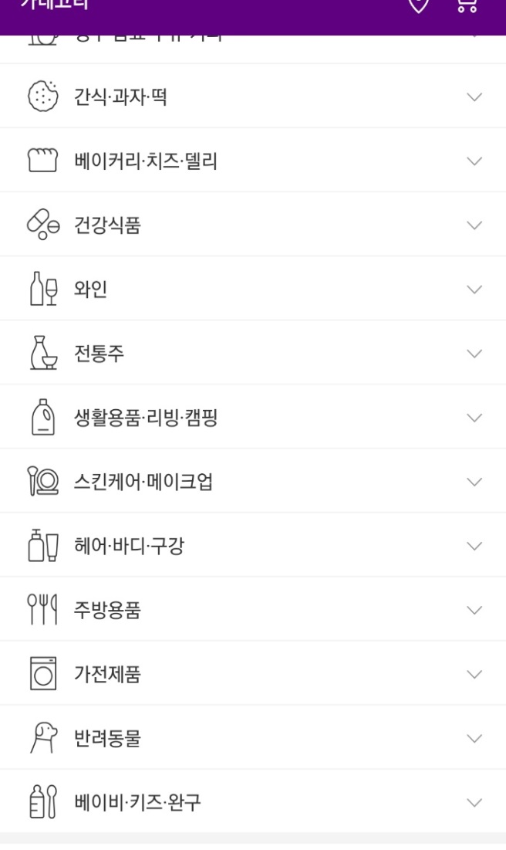
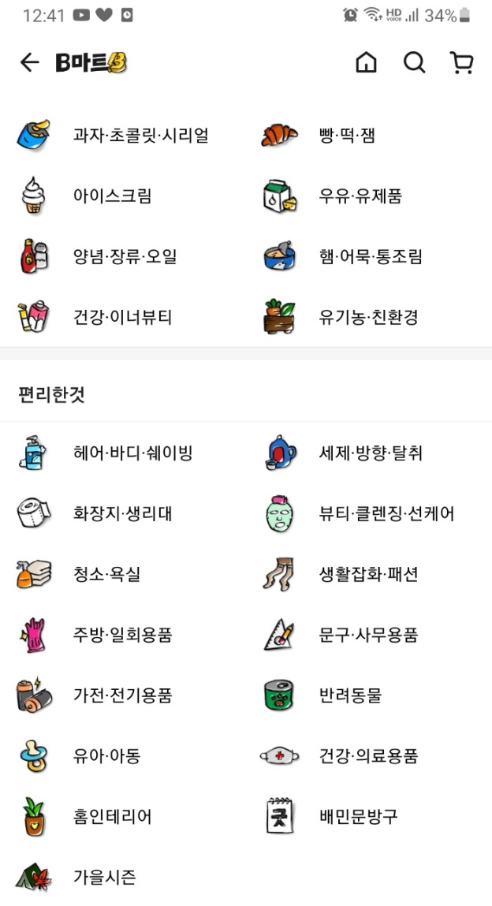
수익 시스템
1. 광고
2. 쇼핑 – 우리 제품 판매 + 일반 쇼핑

Slide 2
관리자 – 관리자용 따로 개발
그럼 관리자 인증은 어떻게?
=> 관리자용 코드를 따로 받았다는 전재하에 코드 입력으로 인증 (대문자 영어 + 숫자)
들어가야 하는 것
레시피 쓰기, 올리기, 수정, 삭제 가능해야 함
회원 관리
회원 검색
회원 정보
쇼핑에 상품 올리기, 내리기 할 수 있어야 함
광고 표시할 수 있어야 함

Slide 3
사용자 – 사용자용 앱 따로 개발
로그인
연동 로그인(카카오, 구글, 네이버)
일반 로그인 (아이디, 비밀번호)
비밀번호 재설정 (이메일 전송)
회원가입
- 프로필 사진 (갤러리 ,카메라)
- 닉네임
- 아이디
- 비밀번호
- 비밀번호 확인
- 이메일 인증
핸드폰 번호 인증
레시피 보기
(작성, 댓글, 후기 이런거 전부 X)
마이페이지
내 정보 (프로필 사진, 닉네임)
내가 본 레시피
즐겨찾기
내가 본 상품
찜
장바구니
주문 내역

